Slide 1
Once per layer：动态选择 QoS Path
第 L 层
第 L+1 层
ASU0
ASU0
SS 类可选 Path（部分）
SS 类可选 Path（部分）
Path0
IO
Path0
IO
IO
IO
IO
NPU0
NPU0
Path1
IO
IO
IO
IO
Path1
IO
当前请求：SS
Path2
IO
IO
IO
IO
当前请求：SS
Path2
IO
其他类别：SL / LS / LL
其他类别：SL / LS / LL
ASU1
ASU1
NPU1
SS 类可选 Path（部分）
NPU1
SS 类可选 Path（部分）
Path0
IO
IO
IO
IO
Path0
IO
当前请求：SS
Path1
IO
当前请求：SS
Path1
IO
IO
IO
IO
Path2
IO
Path2
IO
其他类别：SL / LS / LL
其他类别：SL / LS / LL
先按请求类别确定 Path 池，再在池内按层动态选路；NPU 与具体 Path 不固定绑定。
Notes:
概念示意，不是真实仿真数据；四个IO方块表示较高队列占用，一个表示较低占用。
方块尺寸与颜色一致，表示同大小的已入Path未完成IO；箭头为本层即将下发的IO，尚未计入方块数量。本示例假定可比服务条件，实际压力还取决于CIR/PIR及活动状态，不是断言仅凭4与1即可精确预测等待时间。图中不单独展开正在服务和等待服务的IO。
Once per layer对每个request-layer-ASU组合规划一次本层各IO的路径，不把NPU固定绑定到某个Path，也不表示一层只用一条Path。
图中两个NPU当前处理的请求均为SS，故只能在各自目标ASU的SS允许Path集合中选路。类别由请求参数确定，不是NPU的永久属性；同一NPU后续处理其他类别请求时使用对应池。
SS类可选Path框是逻辑集合，不是单独的硬件组。当前配置SS共有96条Path，跨8个硬件组；这里只展示实际合法的Path0/1/2。SL/LS/LL集合折叠显示，即使其Path空闲，当前SS请求也不能在该配置下跨类别选用。
两图表示各NPU在不同层上的可能选择，不要求所有NPU同步换层。每层重新规划不等于必须更换路径，图中NPU1至ASU1的Path2保持不变。
左图NPU0和NPU1都选择ASU0.Path0，展示Path共享。右图分别选择Path2、Path1。展示的Path0/1/2属于两个SS请求共同允许的集合；Path共享不等于跨类别任意选路。
ASU0.Path0与ASU1.Path0是不同设备上的独立队列。选路不迁移数据、不改变目标ASU，也不会把已经入队的IO随下一幅图迁走。
压力来自客户端可查询的采集状态；没有增加按层实时设备读取、CIR写入、全局预留账本或NPU重绑定，不混入New Once及后续新策略的能力。
蓝色实线来自NPU0，灰色虚线来自NPU1；所有线条、框和文字可编辑。
代码依据：shared_path_once.py；policy_logic.py中的允许Path集合及逐层IO规划。

Slide 2
固定候选池 + Once：先限定范围，再按层选路
本次24种画像的已接纳请求：每层计算 C > 12 ms → 固定8条/盘；否则 → 原类别全池（本例 SL 为32条/盘）。
SLO = 1.5 × 纯计算时间 → 初始每层等待余量 = C / 2；C 越长，初始可等待的时间也越长。
第 L 层
先确定候选池，再按拥塞选路
第 L+1 层
候选池不变，重新按拥塞选路
SSU0
SSU0
SL 类：32 条 Path（仅画 3 条）
SL 类：32 条 Path（仅画 3 条）
NPU0
Path12
IO
IO
IO
IO
NPU0
Path12
IO
Path13
IO
Path13
IO
IO
IO
SL · 总长32K / miss1K
Path44
SL · 总长32K / miss1K
Path44
每层计算 7.26 ms
IO
IO
每层计算 7.26 ms
IO
IO
IO
IO
保留全池：32条/盘
每盘独立选路 · Path 内部 FIFO
保留全池：32条/盘
每盘独立选路 · Path 内部 FIFO
SSU1
SSU1
SL 类：32 条 Path（仅画 3 条）
SL 类：32 条 Path（仅画 3 条）
NPU1
Path12
IO
IO
NPU1
Path12
IO
IO
IO
IO
Path13
IO
IO
IO
IO
Path13
IO
SL · 总长32K / miss4K
SL · 总长32K / miss4K
每层计算 28.59 ms
Path44
IO
每层计算 28.59 ms
Path44
IO
IO
固定池：8条/盘
每盘独立选路 · Path 内部 FIFO
固定池：8条/盘
每盘独立选路 · Path 内部 FIFO
Notes:
固定候选池 + Once（static）
参考：/home/chguo/work/once_per_layer_concept.pptx，第3页。
沿用左右第L层/第L+1层、NPU到SSU折线、Path队列方块的表达。
本页为说明机制的示意图，IO队列长度与箭头不是实测日志；只画部分Path和部分I/O。
实验实际配置：32 NPU、3 SSU，每盘40 GiB/s；图中仅示意两张NPU与两块SSU，第三块同理。
1. 新增的动作：上层使用本请求初始画像，决定候选Path范围。
C为每层纯计算时间。8层请求的纯计算时间为8C，实验SLO预算为1.5×8C，初始等待预算为4C。
均摊每层初始等待余量=(1.5×8C−8C)/8=C/2。
通用收窄条件：C/2 > max(6ms, 本层独占读取下界)。6ms是当前实验启发式参数。
本次24画像的独占读取下界均小于6ms，所以本批数据可以简化为C>12ms；不是C>6ms，也不是通用阈值。
独占读取下界(ms)=1000×max(max_d(V_d/40),sum_d(V_d)/50)，V_d单位GiB。
它只是假设无他人竞争时的乐观物理下界，不代表实际独占，也不是实际完成时间预测。
static每层沿用初始预算，不随截止临近而恢复全池；不能理解为动态判断实际紧急程度。
2. 原类别池与固定池。
每盘256条Path，8个硬件组，每组32条。组内SS/SL/LS/LL各12/4/12/4条。
原类别全池分别96/32/96/32条。固定池从每组取该类别的第一条，合计8条。
本页特意使用两个同属SL的真实data画像，避免把新增策略误认为原SS/SL分类。
SL每盘32条候选Path；固定8条的全局ID为12,44,76,108,140,172,204,236。
图中橙色Path12和Path44均为固定池成员，白色Path13是其余24条中的一条。
NPU0：总长32K，miss1024，每层计算7.257231579079756ms，保留全池32条。
NPU1：总长32K，miss4096，每层计算28.592841995880782ms，收窄为8条。
数据来自../input_profile_summary.csv；总长包含miss部分，不额外相加。
所有同盘同类收窄请求共用同一组8条，不是每NPU各自独享8条，也不是全系统总共只有8条。
其余24条没有关闭、没有改CIR/PIR，已有IO正常服务，其他同类全池请求仍可使用。
3. 原Once部分保持。
盘侧每5ms采样的Path拥塞计数与已知QoS配置，输入原Once预计完成时间计算。
每个请求/层/SSU调用一次规划；调用内部逐IO块选路，并更新本地影子计数。一层可以跨多条Path。
图中蓝色实线为全池请求，能选择橙底或白底Path；橙色虚线为收窄请求，只能选择橙底Path。
第L+1层候选范围不变，但队列变化，选择的具体Path可以变化。
上层决定候选池，盘侧提供周期拥塞快照；Path内的已提交IO继续FIFO。
未接纳的跨请求首层预取没有接纳时钟预算，使用原Once全池；本页主体画已接纳请求。
4. 为什么可能改善SLO，以及边界。
把初始等待余量较大的请求集中到较少的加权Path，可能让其他请求获得更多服务机会。
本策略没有改变请求顺序，没有改FIFO，没有改变CIR/PIR，没有固定预留带宽，也不保证实际供给b_i达到需求B_i=V_i/C_i。
候选池限制只是启发式服务机会调整，不保证每个请求TTFT达标，也不保证所有类别或NPU利用率都上升。
实验主要SLO为“接纳到prefill完成 <=1.5×纯计算时间”，不包含接纳前排队，也没有实际首token事件。
已完成的持续过载3种子warm均值：baseline SLO40.30%，static76.96%；LL类别反而95.08%降至27.17%。
因此“改善整体SLO”是目标与本次总体结果，不能表述成兼顾所有请求的无代价保证。
实现核对：../policy.py中的upper_budget、choose_path_pool、install_policy。
实验口径：../METHOD.md。数据与结果：../input_profile_summary.csv、../README.md。

Slide 3
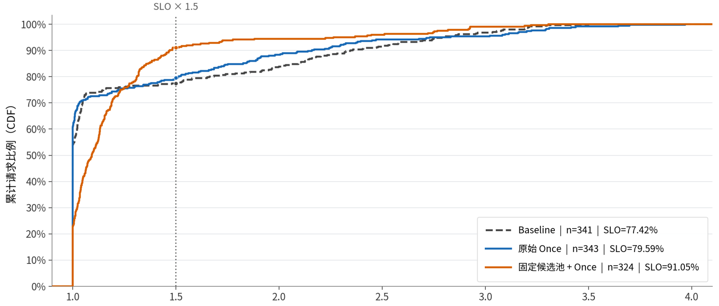
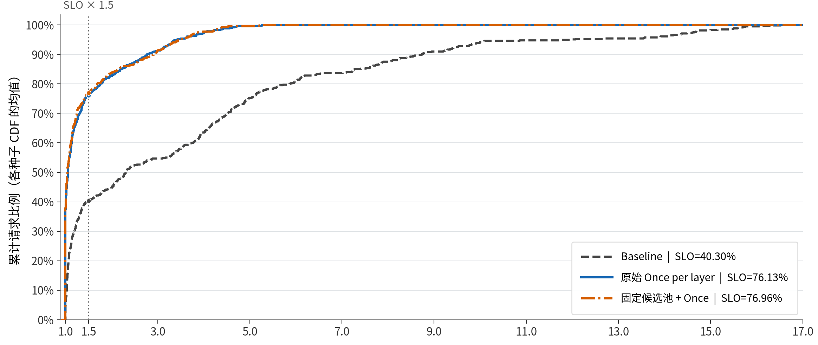

Slide 4
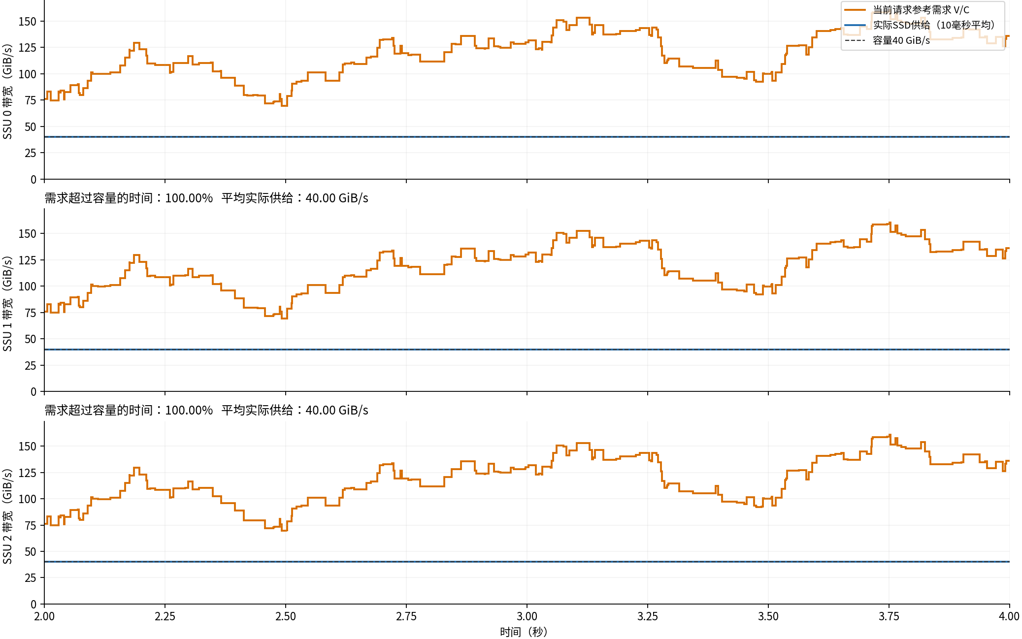
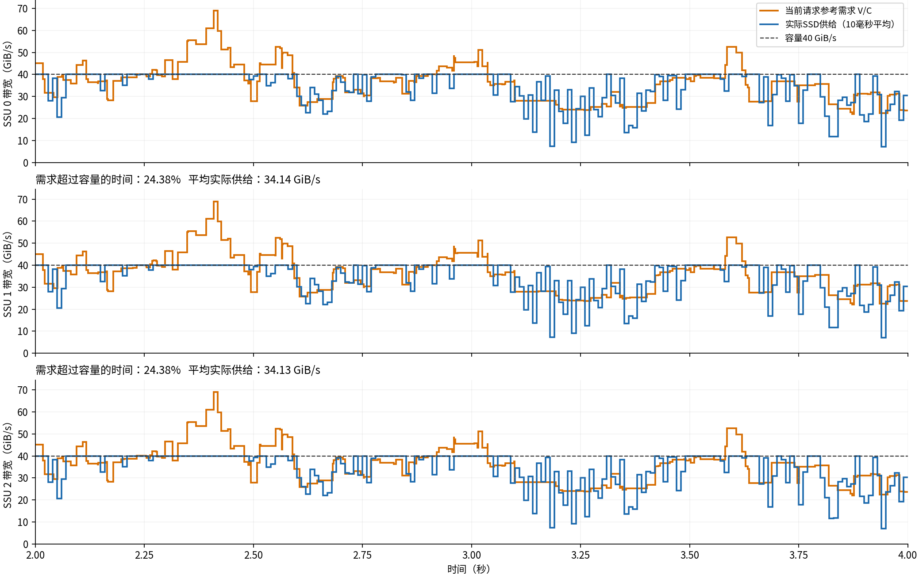
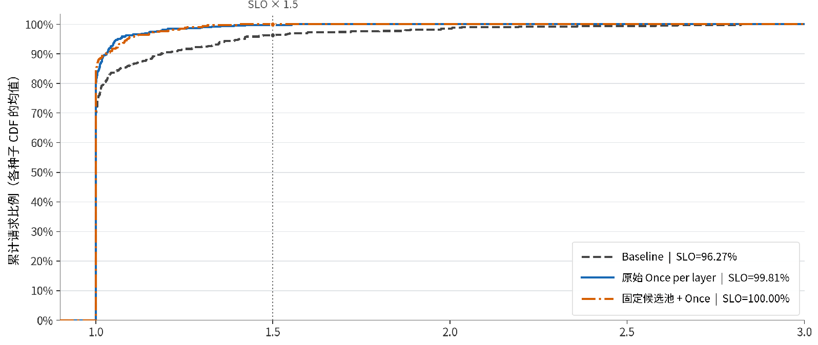
Random Baseline 90.68% 77.42%
Random 流量分配 91.24% 79.59%
Random 固定候选池 + 流量分配 85.38% 91.05%

